Slide 1
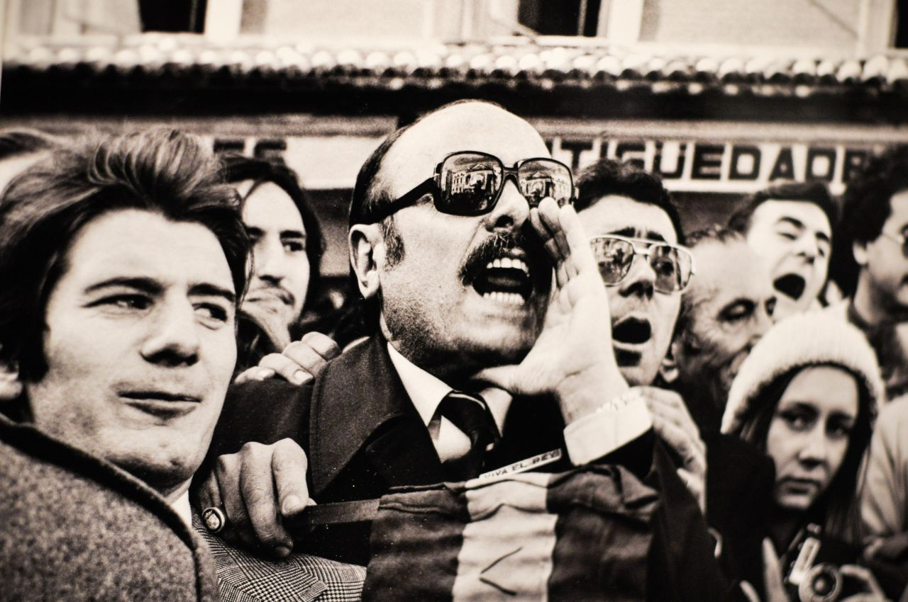
Jornadas internacionales de Literatura Española Contemporánea.
la poesía hispánica contemporánea como documento histórico. Historia e ideología.
(Seminario de Literatura Comparada
y Estudios Literarios)
Salón de Grados de la Facultad de Letras
UPV-EHU
Vitoria-Gasteiz
7 y 8 de noviembre de 2017
Organizador: Departamento de Filología Hispánica, Románica y Teoría de la Literatura
Con la colaboración de:

Slide 2
Estas jornadas reúnen expertos en el estudio de la poesía hispánica contemporánea con el fin de reflexionar, a partir de la concepción de la poesía como documento histórico, sobre dos ejes fundamentales que enlazan con el desarrollo poético: historia e ideología.
.
Martes, 7 de noviembre
Sesión matinal: 9:30-13:00
- Almudena del Olmo (UIB): “La poesía de Gloria Fuertes: algunas cuestiones que revisar”
- Kathryn Everly (Syracuse University, USA): “La simbiosis transtextual: la cosmovisión de David Bowie y Dogos​ de Antonio Portela”
- Josefa Álvarez (Le Moyne College, USA): “En la huella de Epicuro: la voz poética de Juan Antonio González Iglesias”
Sesión de tarde: 16:00-19:30h
- Miguel Angel Muro (UR): “La poesía de Ramón Irigoyen como crónica de la Transición”
- Alfredo López-Pasarín (Universidad de Waseda, Japón): “Poesía social en los 70: el caso de Estar contigo, de Carlos Sahagún”
- Natalia Vara Ferrero (UPV/EHU) : “Antonio Machado: mitificación y lecturas desde la prosa crítica del exilio republicano”
Miércoles, 8 de noviembre
Sesión matinal: 9:30-13:00
Jon Kortazar (UPV/EHU): “Gabriel Aresti: Ideología y Disidencia en Mailu batekin, Biola batekin (1962)”
- Juan José Lanz (UPV/EHU): “De Claraboya a Sabino Ordás: constantes y variaciones de una poética”
- Mesa redonda: “Poesía: Historia e ideología ”

